Slide 1
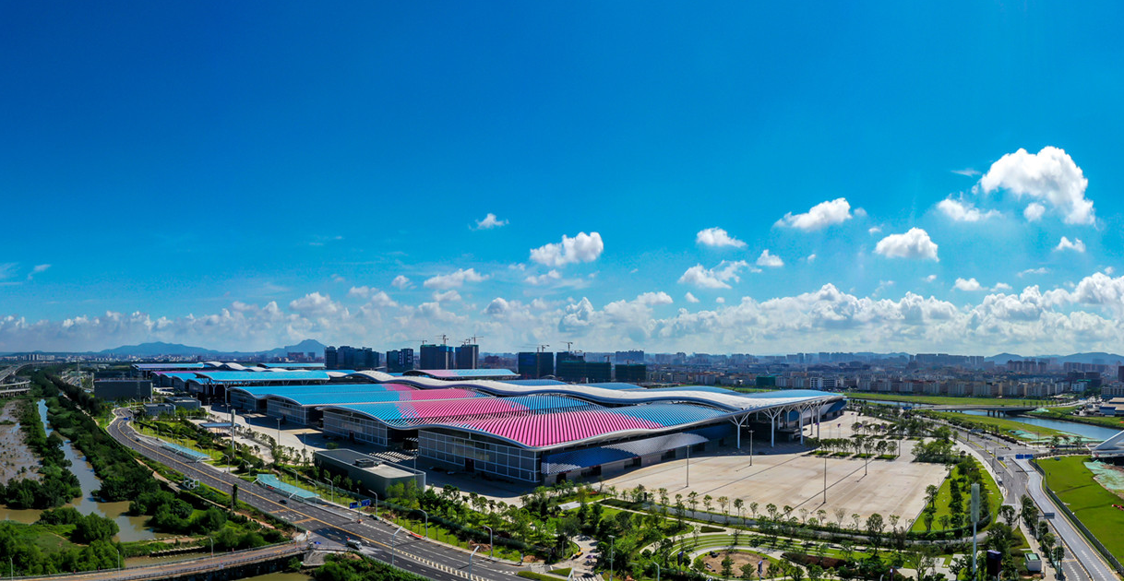
深圳新国展 试驾场地
深圳新国展试驾场地，位于深圳市宝安区福海街道展城路1号。A区：长254m 宽42m 面积10800㎡ B区：长158m 宽70m 面积8800㎡ C区：长145m 宽156m 面积23000㎡。可用于举办汽车赛事、试乘试驾活动、汽车性能测试及驾控培训等。

Slide 2
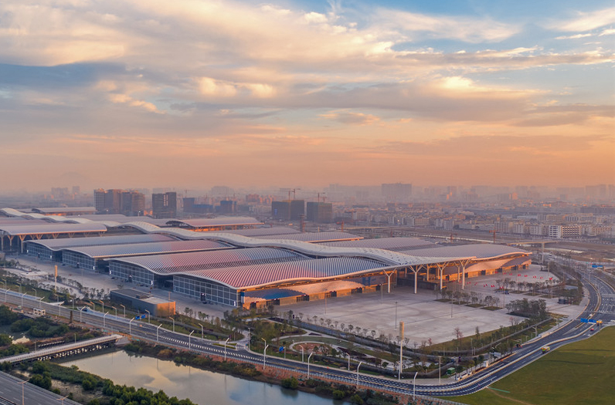
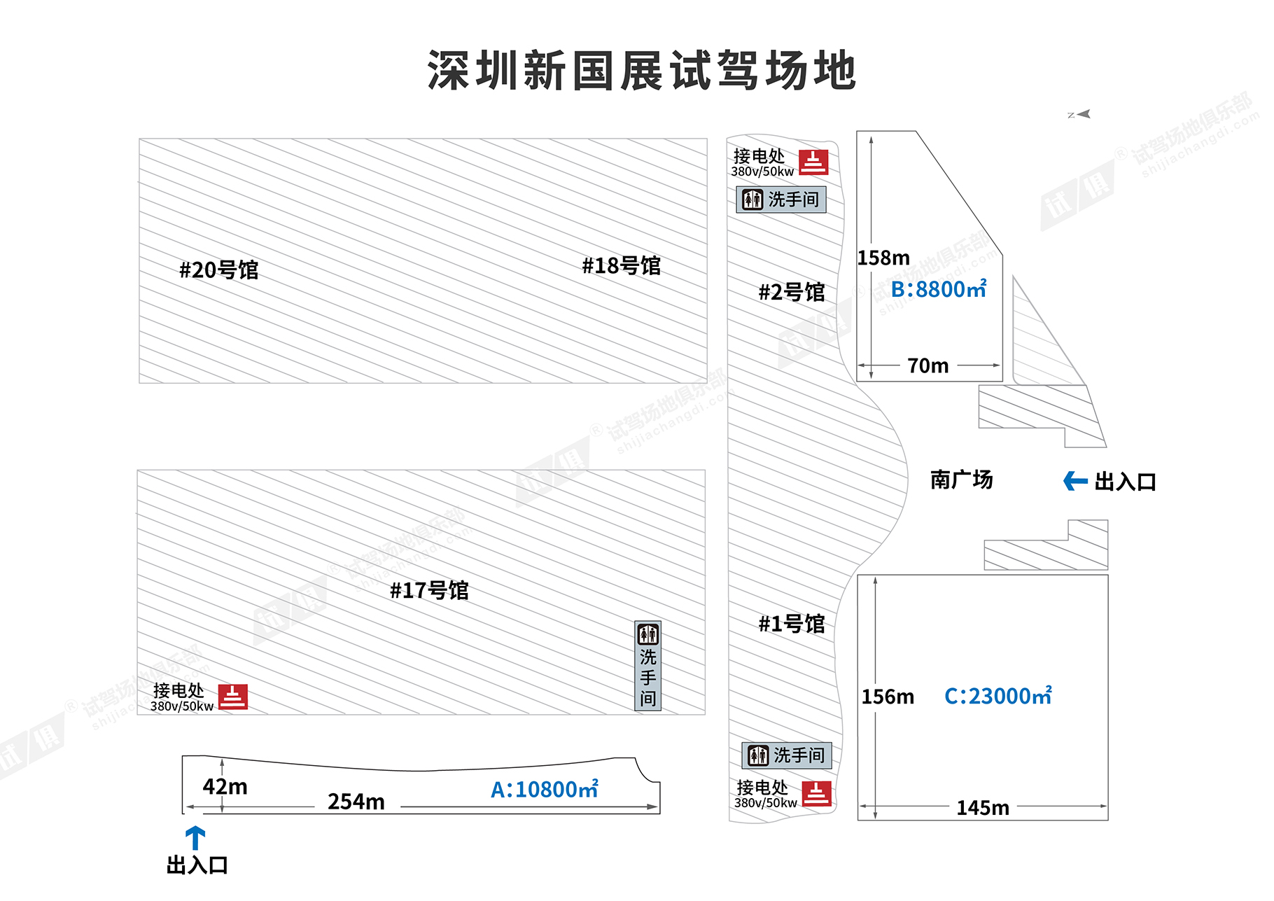
场地费用：6万/天
场地面积：A区：长254m 宽42m 面积10800㎡
B区：长158m 宽70m 面积8800㎡
C区：长145m 宽156m 面积23000㎡
全封闭 水泥硬化
供电供水：380v/50kw 方便接水
配套设施：停车位 固定卫生间 活动大厅

Slide 3
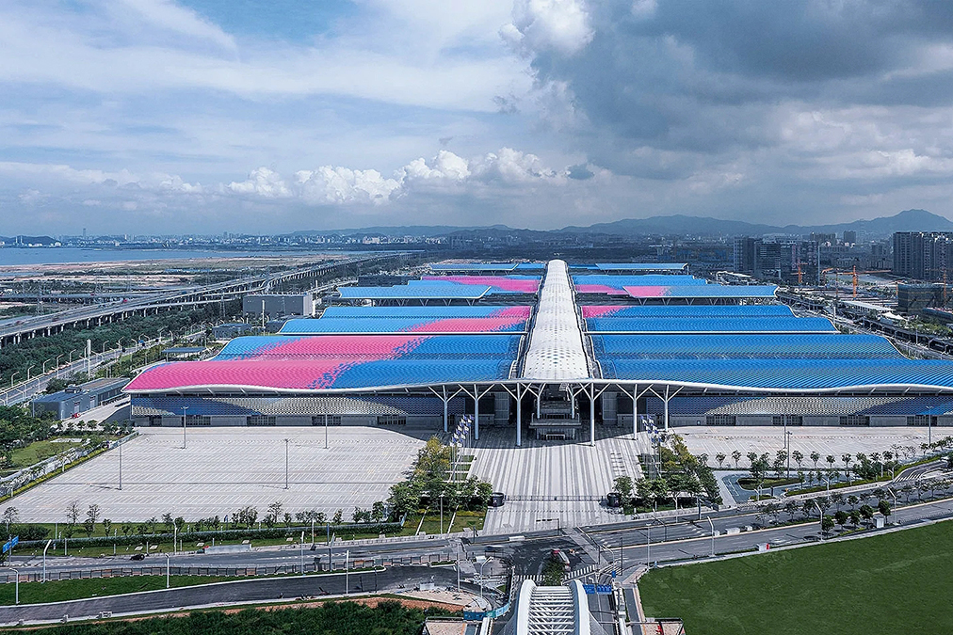
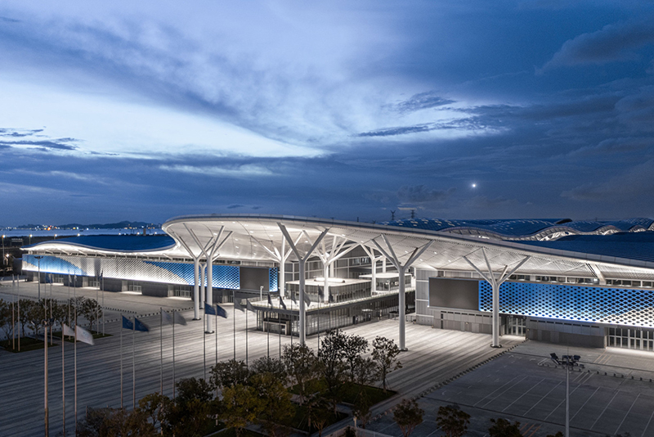
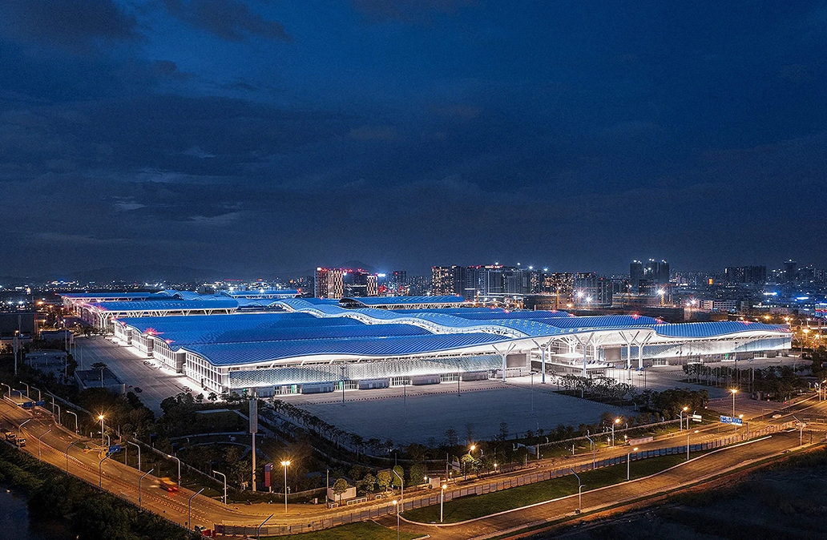
场地实景图
场地实景图
场地实景图

